Slide 1
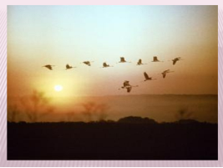
Весна у повному розквіті. Каштани вдяглися у білосніжне вбрання, квіти радують нас різнобарв’ям. Усі птахи повернулися додому. У другу суботу та неділю травня ми щороку святкуємо Всесвітній день мігруючих птахів.
Підготувала: Світлана ГАЄВА

Slide 2
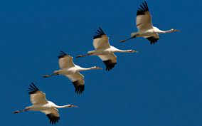
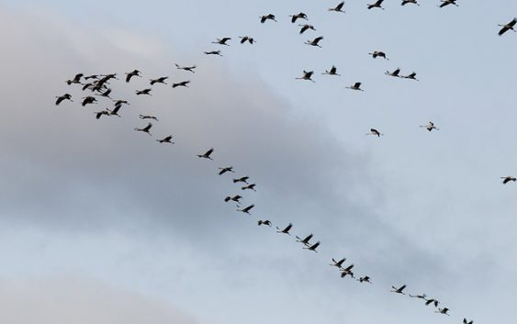
Міграція — найважливіша подія в житті птахів, яка пов'язана з величезним ризиком. З 500 мільйонів птахів, що летять з Європи й Азії в Африку, майже третина не повертається. Багато птахів гине у штормах, деякі стають здобиччю хижаків, ще більше помирає від голоду.

Slide 3
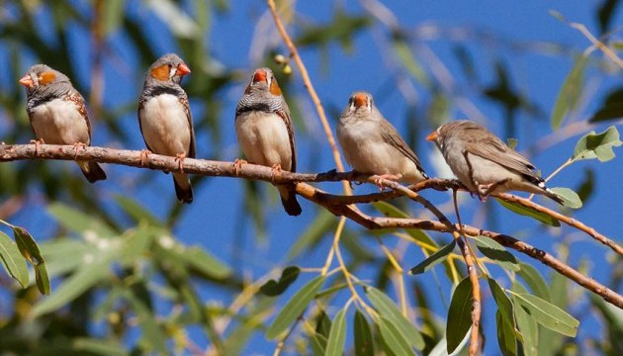
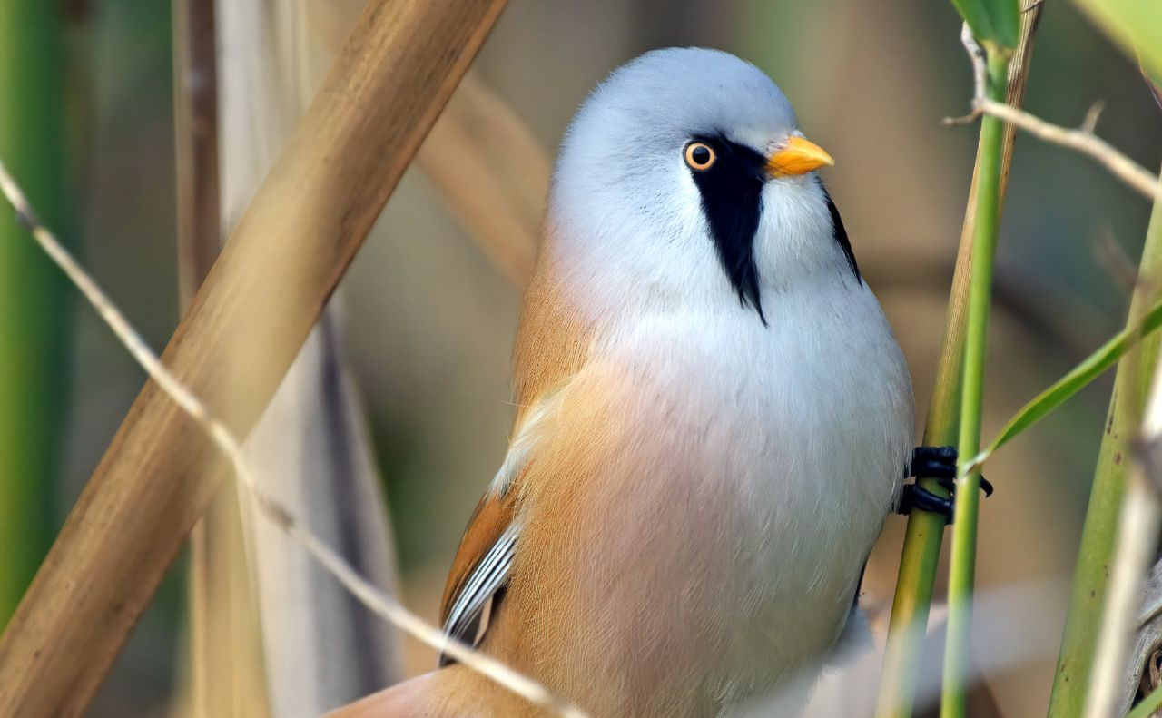
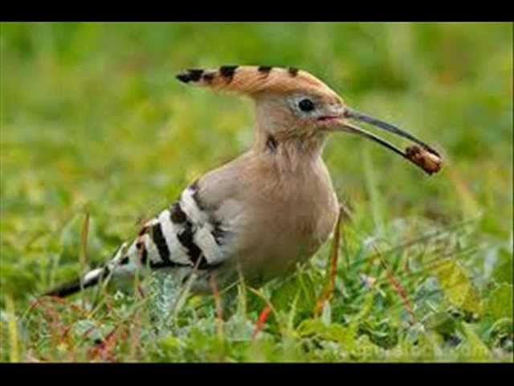
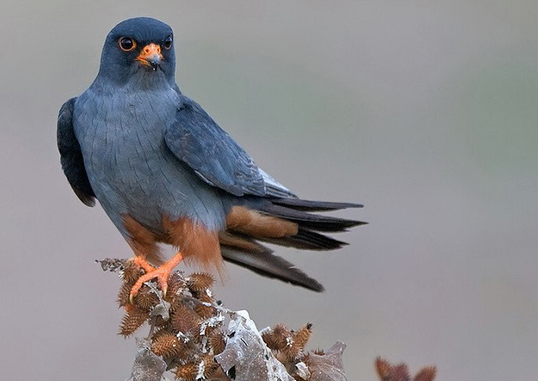
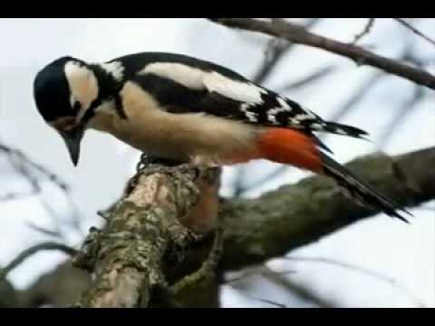
Птахи відіграють надзвичайно важливу роль в природі та у житті людини. Подумай і скажи – чому?.

Slide 4
ЦІКІВІ ФАКТИ ПРО ПТАХІВ Тільки птахи мають пір’я. Вважається, що птахи походять від динозаврів групи терапод, і археологи дійсно знаходять скелети перших птахів, близькі за будовою до ящірок. У птахів дуже легкі кістки, зате пір'я важить більше ніж скелет.

Slide 5
Найбільшим птахом є африканський страус, висота якого сягає 2,7 м, з масою тіла до 150 кілограм. Око страуса в два рази більше його мозку і важить більше трьох кілограм Фламінго, лелеки та інші довгоногі птахи стоять на одній нозі, щоб максимально зменшити втрату тепла при вітрі. Через непокриті пір'ям ноги, втрата тепла досить велика, тому птахи намагаються тримати ноги по черзі в теплі свого оперення. Сови не можуть рухати очима, замість цього вони повертають голову до 270° без шкоди для здоров'я

Slide 6
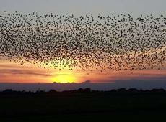
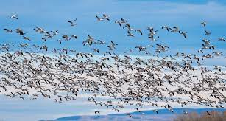
Пілоти спостерігали лебедів-кликунів на висоті 8230 м! Пташиний рекорд побив сип білоголовий, який врізався в двигун літака на висоті понад 11 кілометрів.
Лелеки протягом 10 хвилин можуть спати прямо в польоті. Птах переміщується у середину зграї і ненадовго засинає.

Slide 7
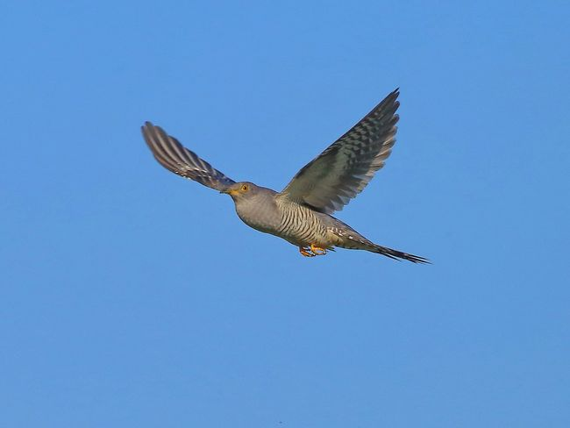
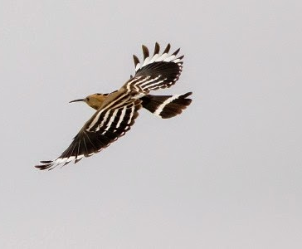
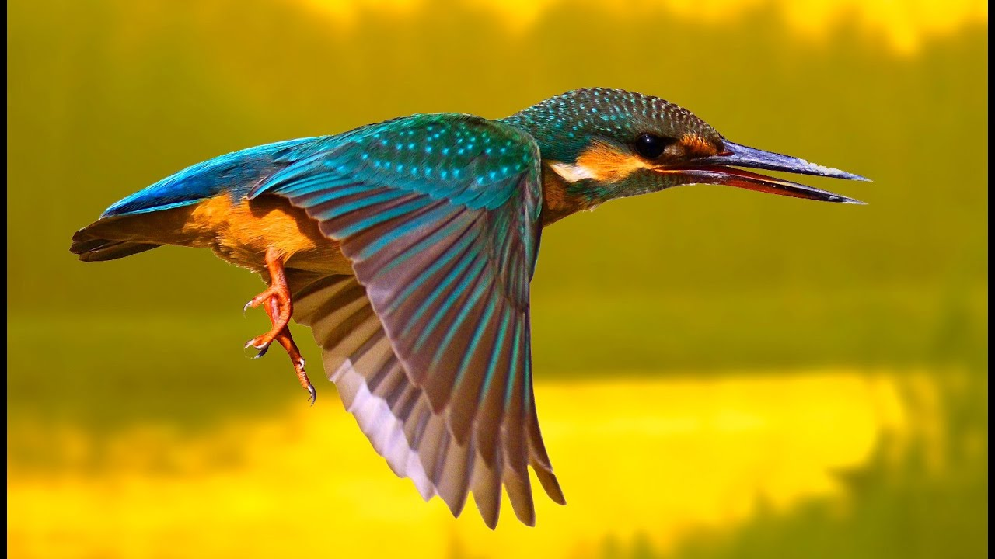
Числьність пташиних зграй – від десятків тисяч у шпаків до десятка особин у качок. Але зозуля, одуд, зимородок летять поодинці.

Slide 8
ЗАГАДКИ ПРО ПТАХІВ Уночі гуляє, а вдень спочиває. Має круглі очі, бачить серед ночі. Стрекотуха, білобока, звуть усі її….. Довгі ноги, довгий ніс, прилетів – обід приніс. Смачних жабеняток для своїх маляток. По болоту гордо ходить, та дітей з собою водить. Вчить вона своїх малят, як ловити жабенят. Цілий день працюю в гаї, діловито дзьобом б’ю. Я не цвяхи забиваю, я комашок дістаю.

Slide 9
А тепер невеличка вікторина Завдання 1. Прослухай відео фрагменти записів співу птахів у тому порядку, в якому я завантажила у вайбер, і визнач, який птах співає. Ключ до відповідей поданий нижче. Чорний дрозд. Синиця лазоревка. Сойка. Зяблик. Мухоловка. Зозуля. Соловейко. (Запис 5ти фрагментів здійснено у Бабиному Яру)

Slide 10
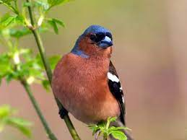
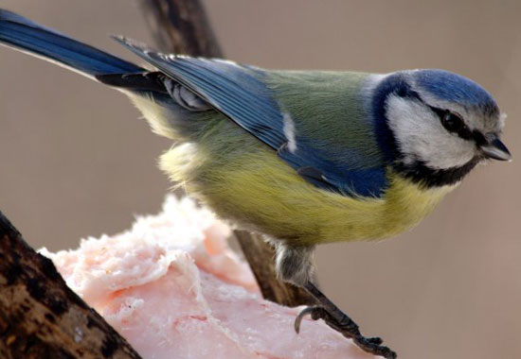
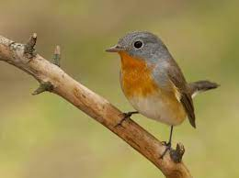
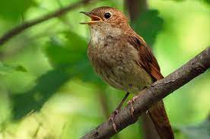
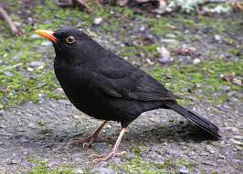
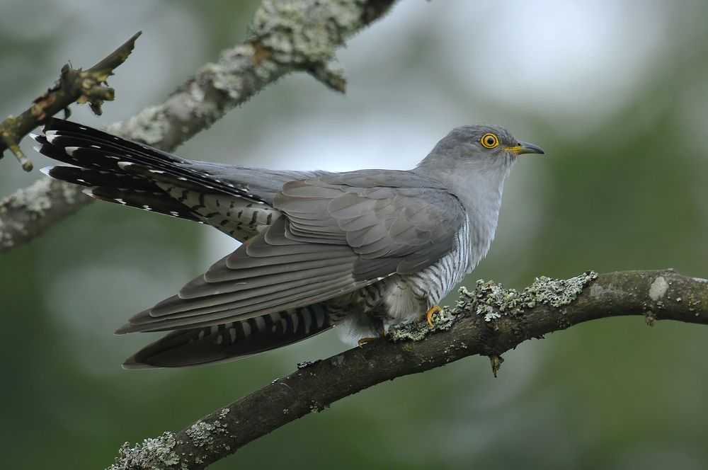
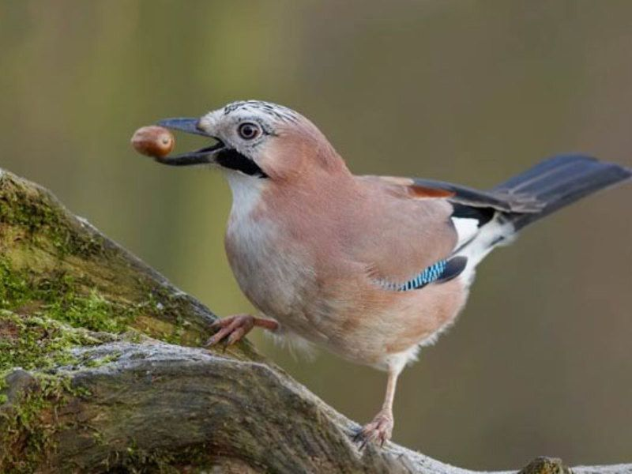
Відповіді 1. Зяблик 2. Синиця лазоревка 3. Соловейко 4. Мухоловка 5. Зозуля 6. Чорний дрозд 7. Сойка

Slide 11
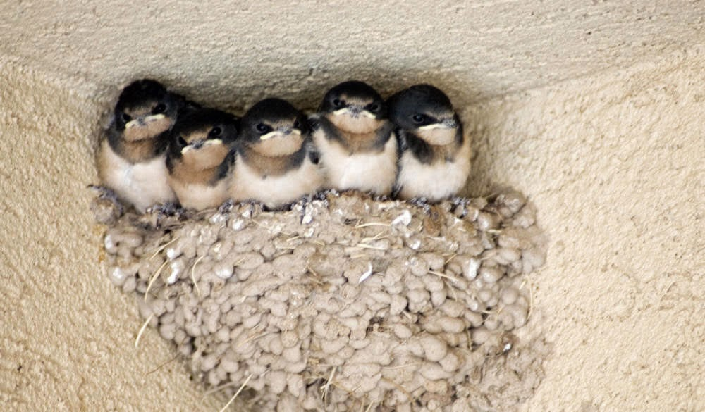
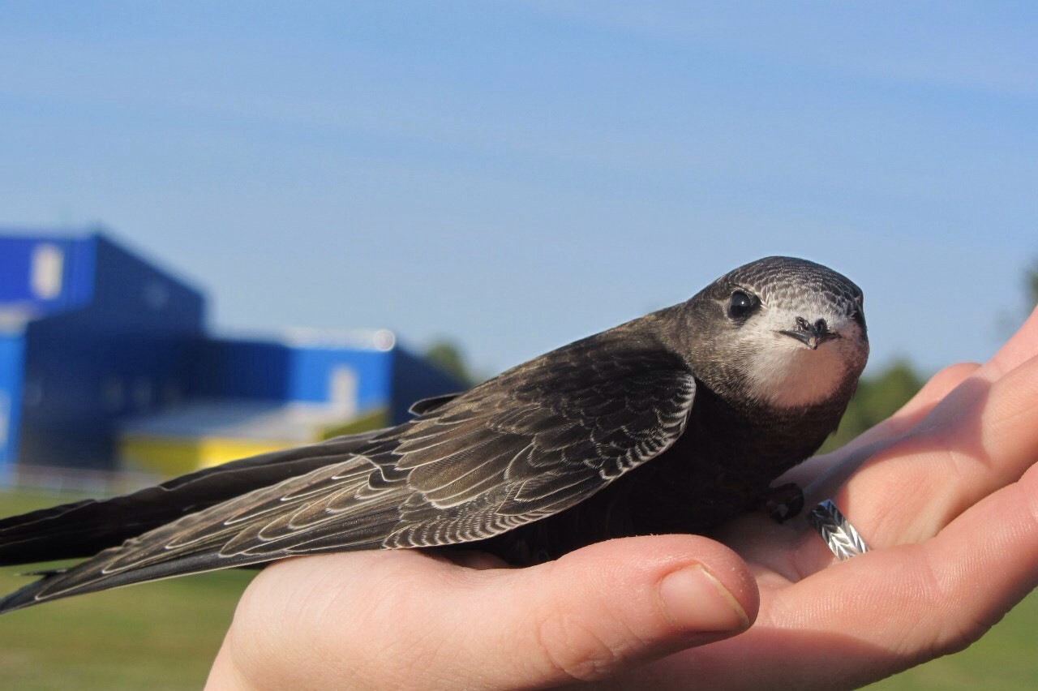
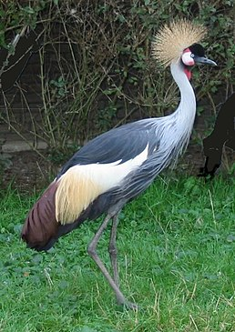
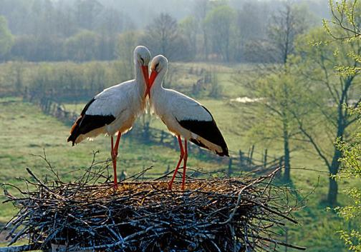
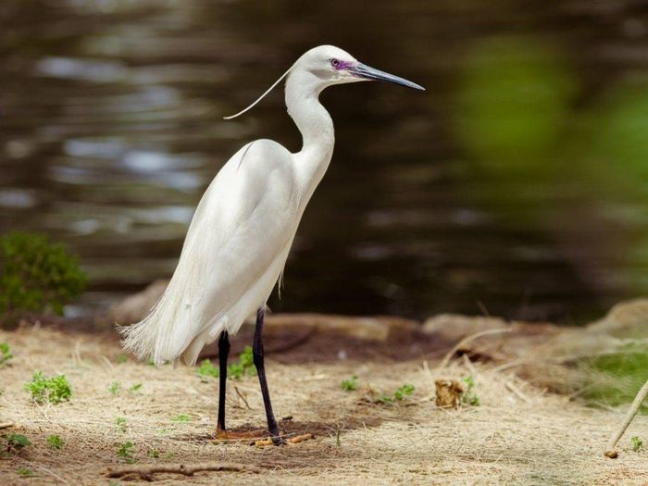
Завдання 2. Назви, які з визначених тобою птахів залишаються у нас зимувати. Яких перелітних птахів ти ще знаєш?

Slide 12
Завдання 3. Уважно прослухай фрагмент 8 і спробуй розпізнати, скільки птахів співає у ньому. Відповідь: 5 птахів, зокрема, пеночка, зяблик, чорний дрозд, велика синиця, ворона,).

Slide 13
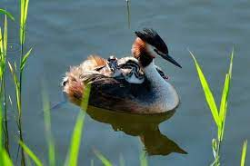
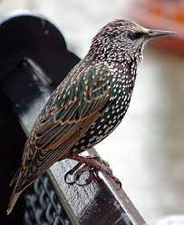
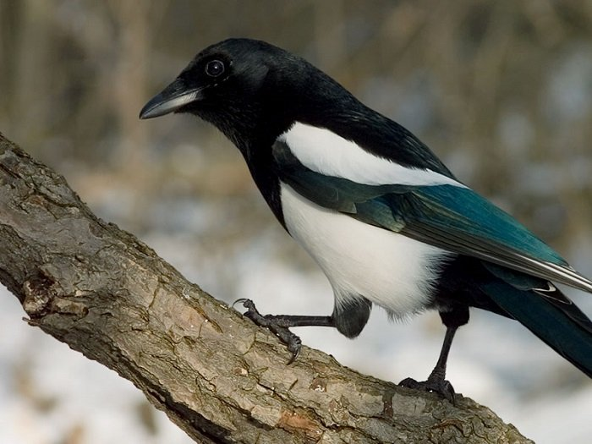
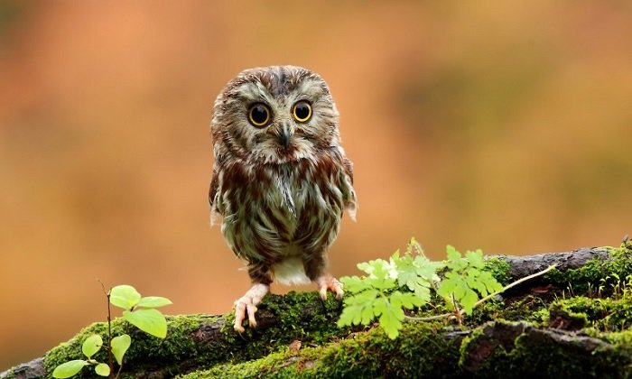
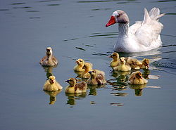
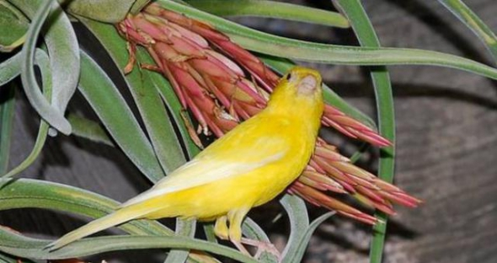
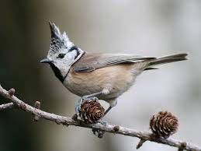
СПОДІВАЮСЬ,
ТОБІ БУЛО ЦІКАВО.
ДЯКУЮ ЗА
УВАГУ!

